Slide 1
RELATORIO DE PROJECAO
FATURAMENTO 2026
Analise de desempenho e projecao anual com base nos dados realizados de Jan-Fev/2026
Elaborado em 19/02/2026

Slide 2
INDICADORES CHAVE
Total Realizado (Jan-Fev)
Projecao Anual 2026
Media Mensal Projetada
Meses Projetados
R$ 774k
R$ 6694k
R$ 558k
10 meses
Crescimento projetado nos ultimos 4 meses do ano com media diaria de R$ 18,062 | Dados reais ate 16/02/2026

Slide 3
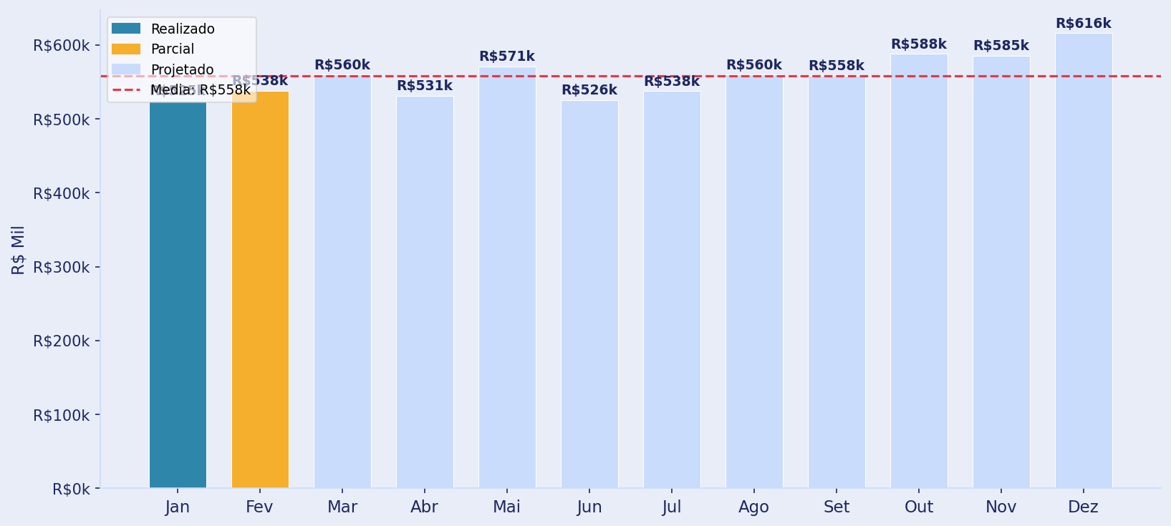
PROJECAO MENSAL DE FATURAMENTO
Combinacao de dados realizados (Jan-Fev) e projecao com fator sazonal (Mar-Dez)

Slide 4
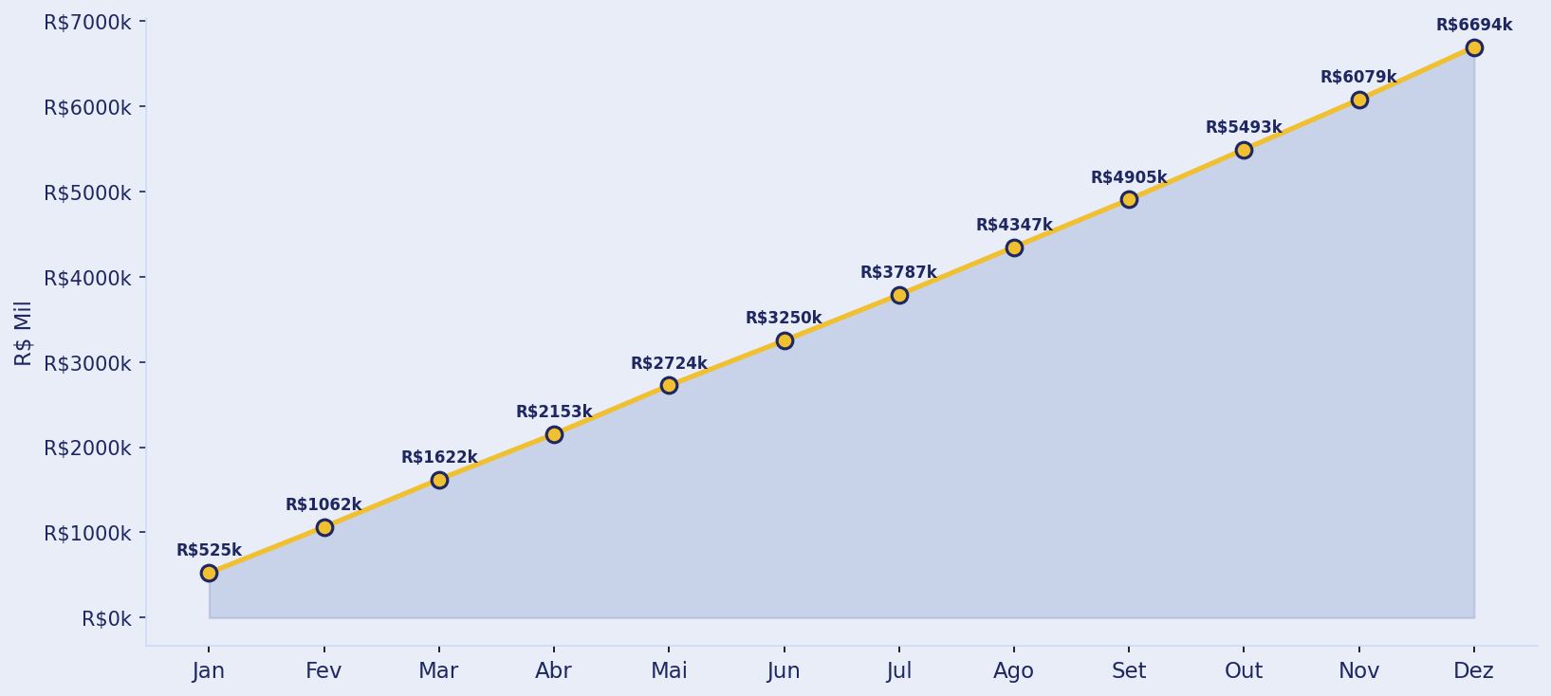
FATURAMENTO ACUMULADO 2026
Projecao de encerramento do ano: R$ 6694k

Slide 5
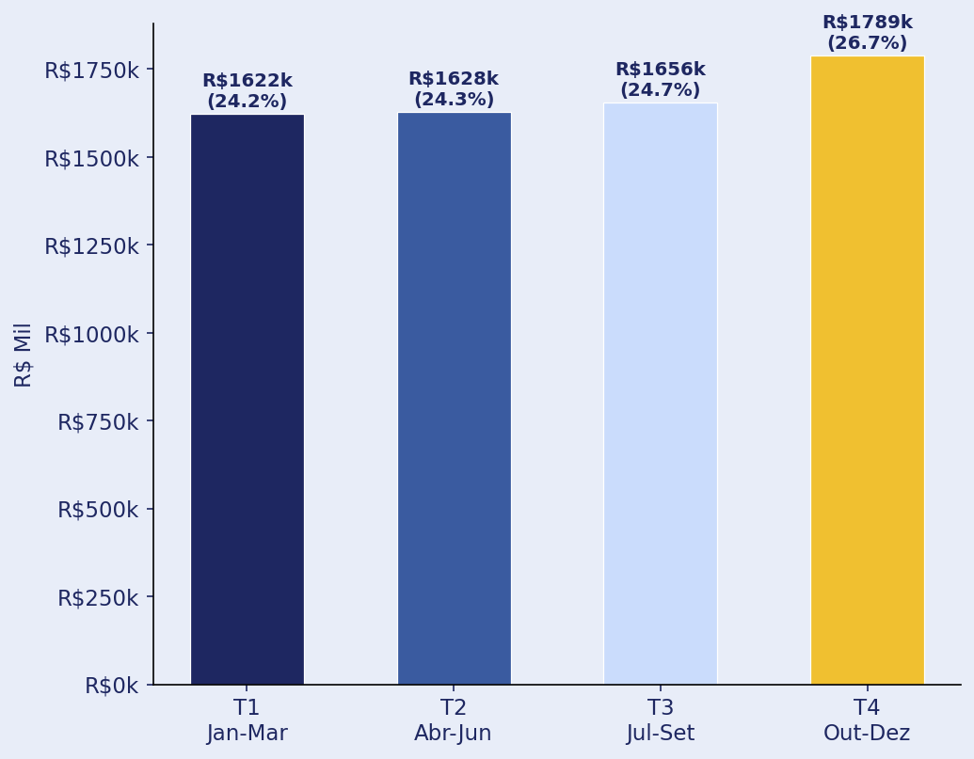
DISTRIBUICAO TRIMESTRAL
Participacao de cada trimestre na projecao anual

Slide 6
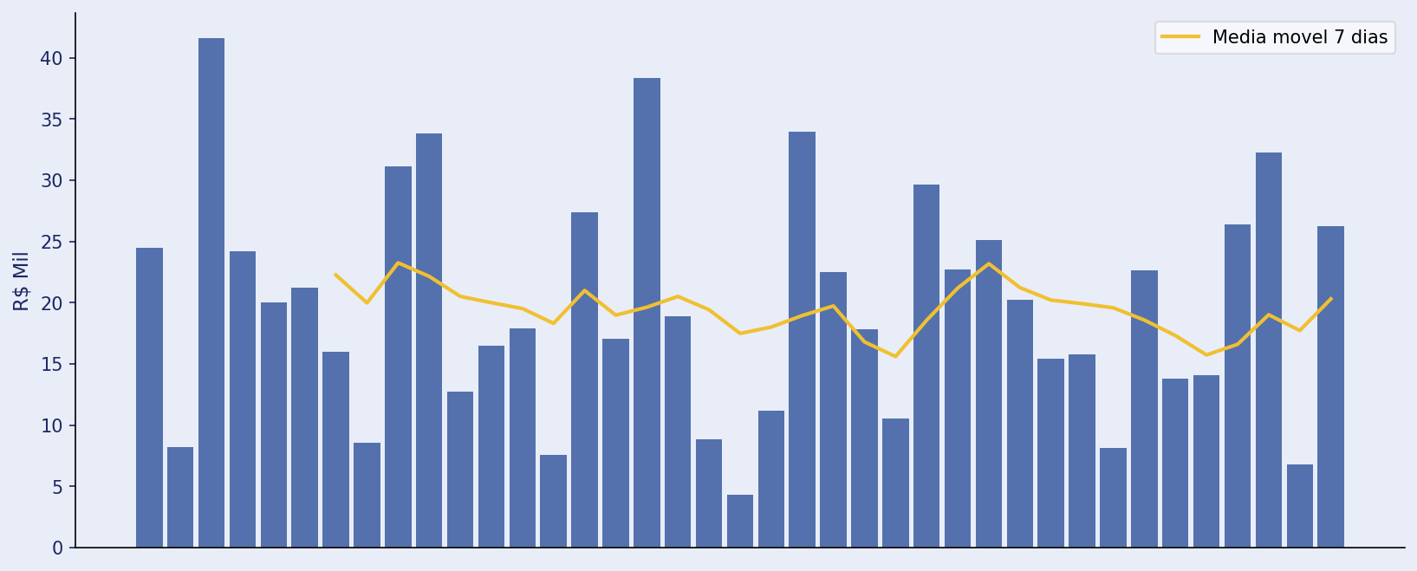
HISTORICO DE FATURAMENTO DIARIO
Dados realizados de Janeiro a 16 de Fevereiro de 2026

Slide 7
TABELA DE PROJECAO MENSAL DETALHADA
Mes
Status
Real (R$)
Projecao (R$)
Acumulado (R$)
vs Media
Janeiro
Realizado
R$ 525k
R$ 525k
R$ 525k
-6.0%
Fevereiro
Parcial
R$ 250k
R$ 538k
R$ 1062k
-3.6%
Marco
Projetado
-
R$ 560k
R$ 1622k
+0.4%
Abril
Projetado
-
R$ 531k
R$ 2153k
-4.8%
Maio
Projetado
-
R$ 571k
R$ 2724k
+2.4%
Junho
Projetado
-
R$ 526k
R$ 3250k
-5.8%
Julho
Projetado
-
R$ 538k
R$ 3787k
-3.6%
Agosto
Projetado
-
R$ 560k
R$ 4347k
+0.4%
Setembro
Projetado
-
R$ 558k
R$ 4905k
+0.0%
Outubro
Projetado
-
R$ 588k
R$ 5493k
+5.4%
Novembro
Projetado
-
R$ 585k
R$ 6079k
+4.9%
Dezembro
Projetado
-
R$ 616k
R$ 6694k
+10.4%
TOTAL ANUAL
R$ 6694k
R$ 6694k

Slide 8
METODOLOGIA E PREMISSAS
Dados Reais
Janeiro 2026: R$ 524,524.35 | Fevereiro 2026 (parcial ate 16/02): R$ 249,645.71
Media Diaria Base
R$ 18,061.83/dia (media de Jan e Fev)
Projecao Mensal
Media diaria base x Dias do mes x Fator sazonal do mes
Fatores Sazonais
Mar/Abr/Jun/Jul: -1 a -4% | Mai/Set/Out: +2 a +5% | Nov/Dez: +8 a +10%
Revisao
Recomendado atualizar mensalmente conforme novos dados sao realizados

Slide 9
Projecao Total 2026
R$ 6,694,442.70
Media Mensal: R$ 557,870.23 | Media Diaria: R$ 18,061.83
Os valores projetados sao estimativas baseadas no historico de Jan-Fev/2026 com ajuste sazonal.
Relatorio gerado em 19/02/2026

